Slide 1
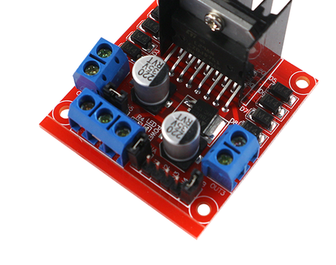
L298N 사용법
202315010 송의준

Slide 2
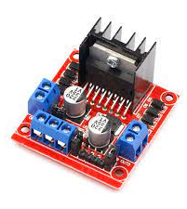
주요 스펙
칩: L298N
핀사용 전압: 5V
핀사용전류:0~26mA
저장온도: -20° ~ 135°
동작보드: 듀얼 H-bridge 드라이버
동작 전압: 5-25V
동작전류:2A(한채널 최대전류)
최대전력: 25W
치수: 43 mm X 43 mm X 27 mm

Slide 3
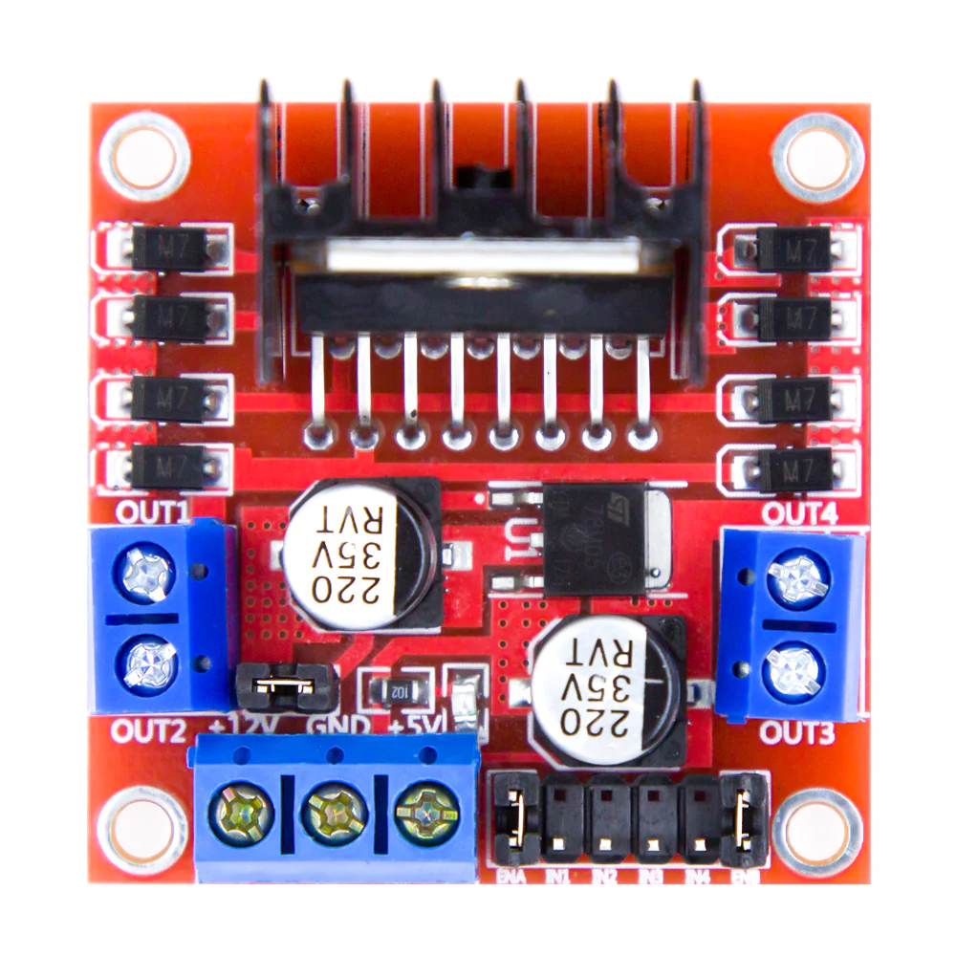

사용방법
5v 레귤레이터
모터 출력: 드라이버로 모터양쪽에 전선을 넣고 조여주기만 하면 됌.
건전지 전원입력: 왼쪽부터 차례대로 +핀, -핀, +5v이다 +핀에 (+)극을 -핀에 (-)극을 넣고 3번째핀은 5V를 출력하는 핀으로 +,-를 전부 연결하면 5v가 출력됌.
1
2

Slide 4
사용방법
출력방향 및 속도제어: 모터1, 2 enable 핀은 핀홀더로 덮여 있는데요. 핀홀더가 꽂혀 있으면 모터1enable핀과 모터2enable핀은 내부적으로 5V와 연결되기 때문에 모터가 사용가능한 상태가 됩니다. 이 홀더를 빼면 모터가 회전하지 않습니다. 이 핀에 아두이노의 pwm핀과 연결해서 아날로그 신호를 주면 해당 신호에 맞춰 모터의 속도를 조절할 수 있습니다. IN1~IN4라고 써져 있는 부분은 모터의 방향 조절을 위한 핀입니다. (IN1, IN2)는 모터1의 방향제어, (IN3, IN4)는 모터2의 방향제어를 위해 사용됩니다. 모터1을 정방향으로 회전시키고 싶으면 IN1=HIGH, IN2=LOW로 만들면 되고 반대로 회전시키고 싶으면 IN1=LOW, IN2=HIGH로 만들면 됩니다.
1

Slide 5
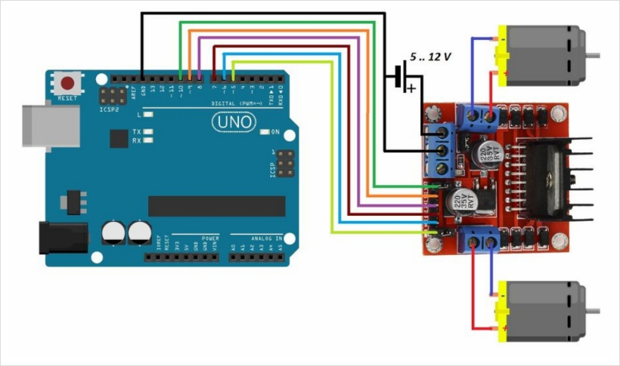
아두이노 연결
- 위와 같이 전원을 연결하고 Enable A와 Enable B 는 아두이노의 PWM용 핀에 연결한다.
- Input 단자들은 아두이노 디지털 출력핀에 연결한다.
- 5V Enale 점퍼선을 연결하고 내부 레귤레이터 가동시킴.

